Slide 1
Progress report 進捗報告
Sekiya laboratory M2
Fujii Shogo

Slide 2
概要
提案手法
やりたいこと
ショートフローとロングフローの区別
フローの適切な割当のためのモデル式

Slide 3
提案手法
ベースにした手法：利用者均衡配分モデル(OR)
「高速道路利用の選択を確率的選択とした利用者均衡配分」
高速道経由
dst
src
一般道経由
各道に対してWardrop均衡第一則：等時間配分原理
自分にとって最も旅行時間の短い経路を選択する。その結果、起終点間に存在する経路のうち、利用される経路の旅行時間は皆等しく、利用されていない経路の旅行時間よりも小さいか等しい

Slide 4


(捕)数式の表記
トラフィック量
ノードrs間のルートkにおけるトラフィック量f
リンクa
r
s
k
a1
a2
r
t
s

Slide 5


モデル化：利用者均衡条件
利用者均衡条件:Wardrop第一原則(等時間原則)
:トラフィック量
:実際にかかった経路コスト
:最小経路コスト

Slide 6
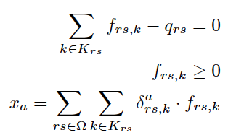


モデル化：フロー保存則
フロー保存則
:rs間の総トラフィック量
:リンクaでのトラフィック量
:経路kにリンクaが含まれているか否か

Slide 7


モデル化：仮定
経路コストのリンク加法性
リンクコストの分離性
旅行時間がトラフィック量のみに依存する
:経路コストとして旅行時間を用いる

Slide 8

モデル化：目的関数
諸々をまとめて目的関数を設定
物理的意味は見出せないが、利用者均衡条件を満たすもの

Slide 9
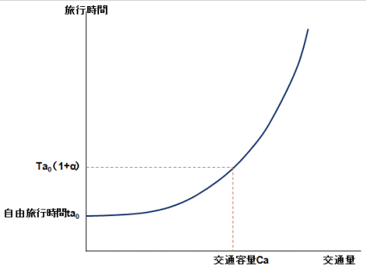



重要な部分：リンクコストをどうするか
BPR関数
高速道路を使うという事
：トラフィックが無い時にかかる時間(RTT_base)
：リンク容量
α, β : パラメータ
:リンクaの道路料金
ξ:料金時間換算パラメータ

Slide 10

自身の想定環境に当てはめてみる
ロングフローレーン(オフロード)・ショートフローレーン(オンロード)
CPU負荷を軽減し、ショートフローにリソースを分配する
長時間通信しているフローに割り当てたくない
通信時間が長いほどコストが大きくなる
ショートフローレーンに対し、最後の項を加える

Slide 11
シナリオ
高速道経由
10
通信直後
15
dst
60
src
70
一般道経由
高速道経由
100
一定時間後
150
dst
src
60
一般道経由
70

Slide 12
今後の計画
提案手法の調査
修論の章立てベースでの計画
提案手法概要ー10月半ば
理論解析、実装ー10月末
実装しつつ、提案手法を固めつつ
実装、評価ー10月末には開始, 11月中に終了

Slide 13
ルーティング

Slide 14
ルーティング

